Slide 1


Slide 2


Slide 3


壹
贰
叁
肆
目
活动总述
氛围布置
主体内容
其他细节
录
Scorpio
Activity ideas
The name of the case begins
Light up ancient and modern

Slide 4

第 壹 章
活动总述

Slide 5
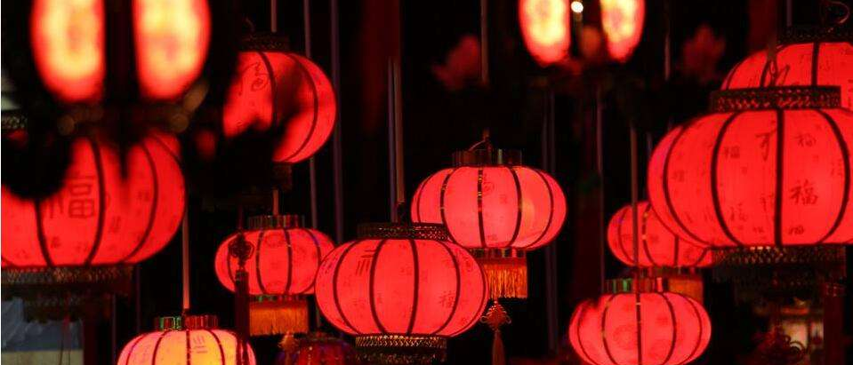

闽南人的中秋流传着小春节大中秋的说法，主要原因是在闽南一带，中秋的隆重程度更大过于春节。
因为博饼文化的源远流长，博饼成为了如今闽南地区独具特色的民间习俗。
临到中秋时节，到处都是叮叮当当的骰子碰瓷碗的清脆悦耳声，所有聚人的地儿，都洋溢着一片喜气。
活动背景
小春节/大中秋

Slide 6
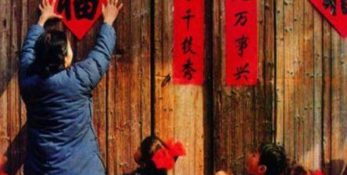
博饼文化
博饼（跋饼），起源于福建厦门鼓浪屿，始于清初，是一种独特的月饼文化，也是闽南人对历史的一种传承。相传，中秋博饼，是郑成功屯兵鼓浪屿时为解士兵的中秋相思之情、激励鼓舞士气而发明的。于是，一代一代传下来，就成了如今闽南地区独具特色的民间习俗。
如今博饼已演变为中秋节时的一种大众娱乐活动，用六粒骰子投掷结果组合来决定参与者的奖品。传统的奖品为大小不同的月饼，设状元1个，对堂2个，三红4个，四进8个，二举16个，一秀32个。相传这种游戏可以预测人未来一年内的运气。

Slide 7
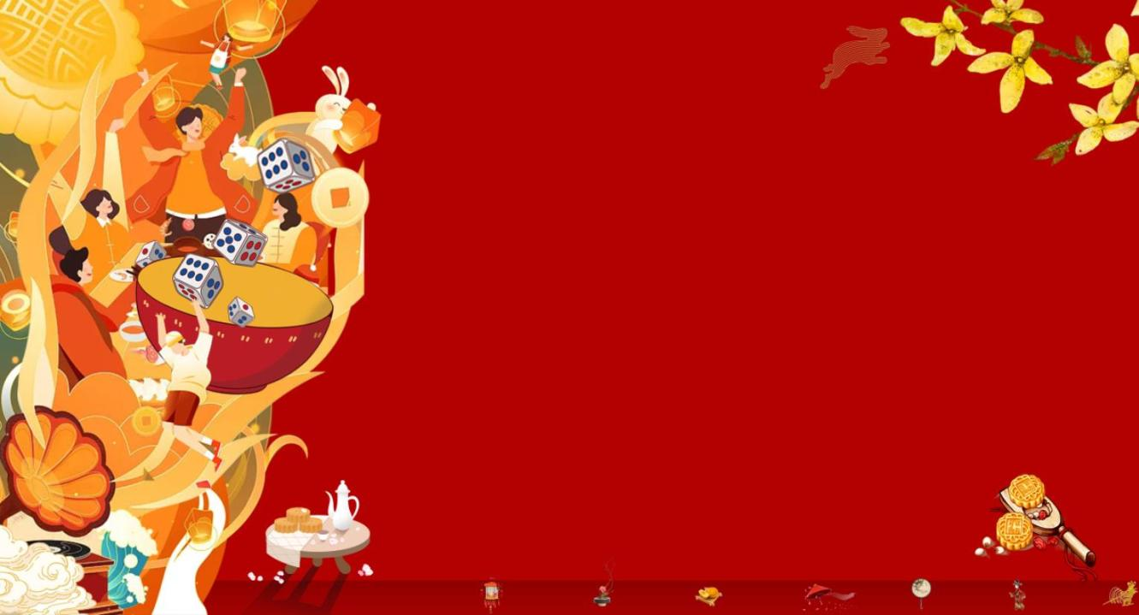
如此历史悠久的博饼
怎样才能玩出新花样？

Slide 8

<我们建议>
[新中式东方美学]
[现代时尚艺术美学]
【国潮】
新中式东方美学结合现代时尚艺术美学，成就传统文化与现代流行并重，潮玩博饼文化节

Slide 9
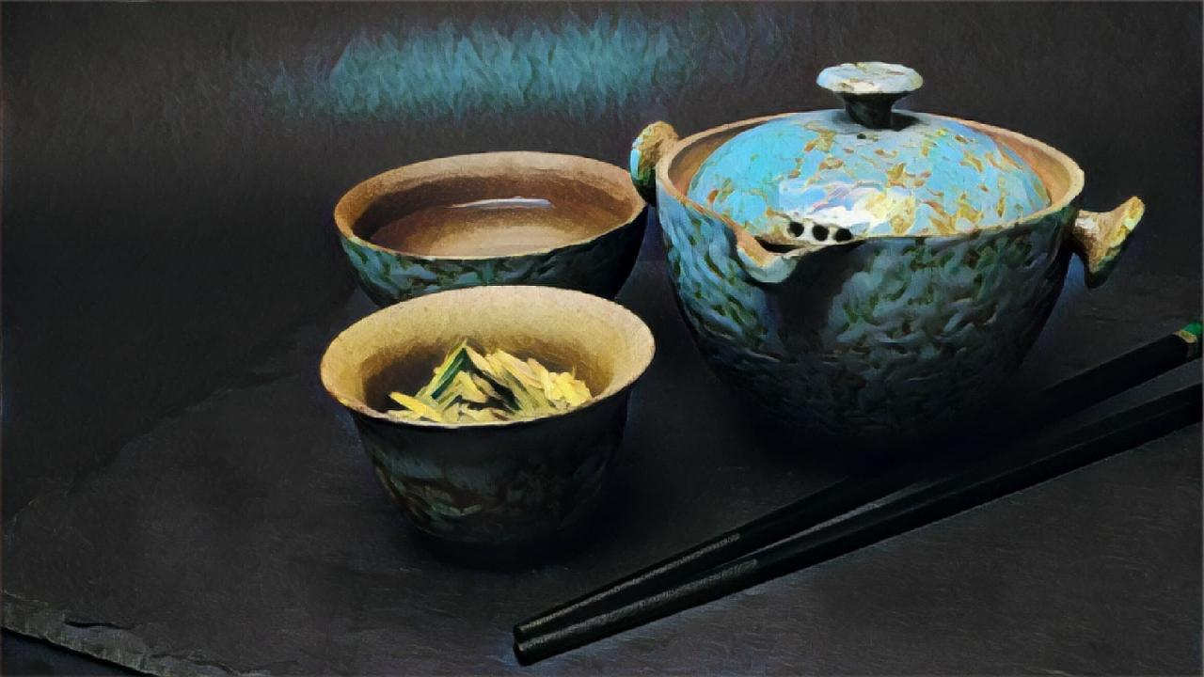
活 动 概 况
活动主题：盛世国潮，博礼中秋
——地产首届国潮中秋博饼文化节
活动时间：9月月度+10.1-10.8
活动地点：营销中心
参与客群：业主及新老客户
活动形式：国潮中秋氛围打卡+狂欢博礼+民俗体验+特色演出
活动调性：国潮/团圆/热闹/欢快/喜庆/激情

Slide 10


盛世国潮
博礼中秋
致
中秋

Slide 11

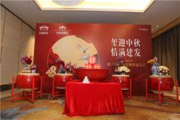
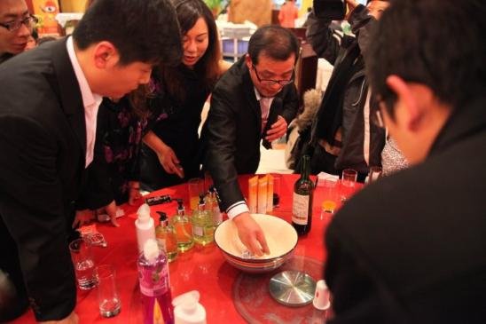
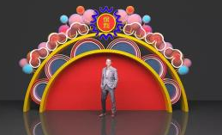
时间规划
#日常流水博#
#国庆圆桌博#
#状元王中王角逐#
版权所有
国
潮

Slide 12
第 贰 章
氛围布置

Slide 13

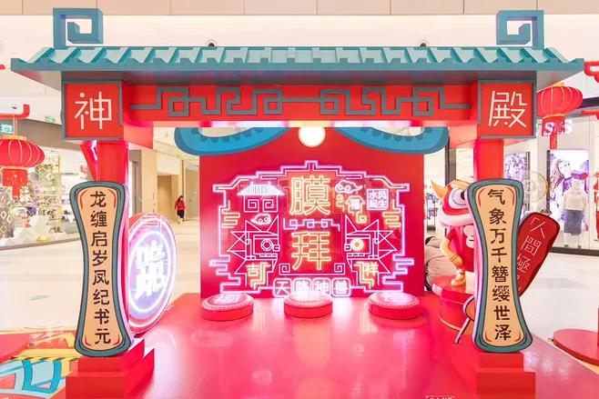

主题门头搭建
营销中心外场设置国潮主题门头，以国潮元素以及中秋元素联合布置，打造沉浸式专场体验。
非遗传承大师
——郑祥霖

Slide 14

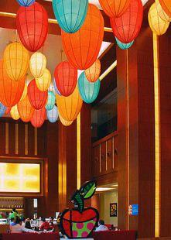
花灯布置
营销中心内吊挂彩色国潮花灯，营造浓厚节日氛围。
非遗传承大师
——郑祥霖

Slide 15
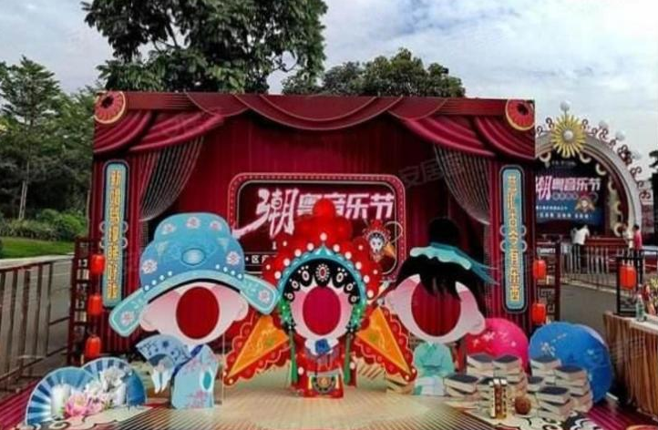
国潮合影堆头
设置国潮镂空合影造型板，以大胆撞色潮玩博饼文化节。
非遗传承大师
——郑祥霖

Slide 16
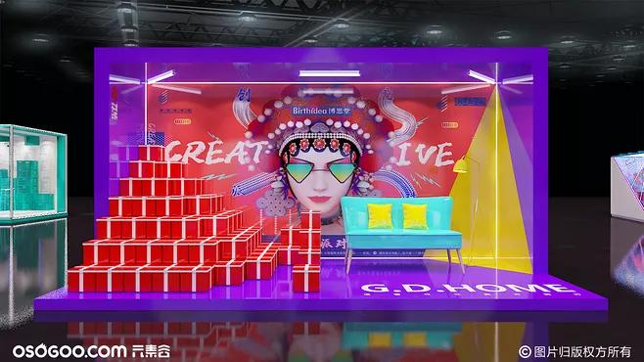
礼品堆头
最IN的礼品堆头区，分分钟凹出大片~潮酷炫玩拿，就在XX项目。
非遗传承大师
——郑祥霖

Slide 17
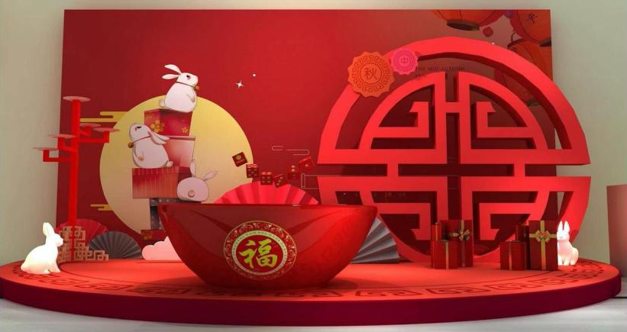
流水博堆头
流水博区域以活动主题板配合博饼碗布置。
非遗传承大师
——郑祥霖

Slide 18
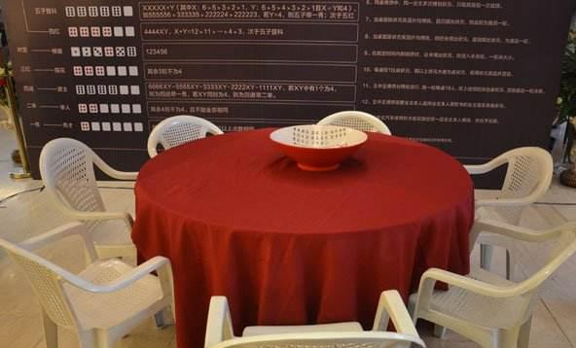
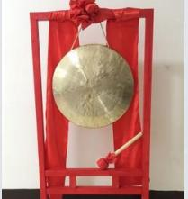
桌博区
设置博饼圆桌以及锣鼓架子1个。
非遗传承大师
——郑祥霖

Slide 19
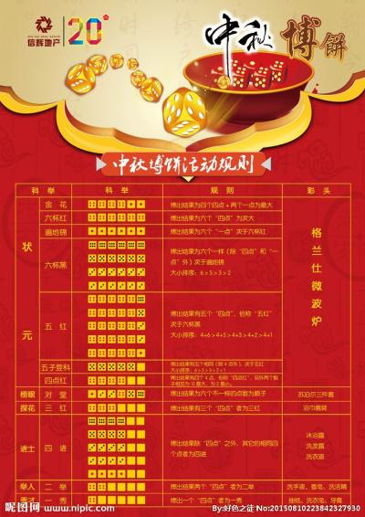
博饼规则
桌牌分为两面
一面显示桌号
另一面显示博饼规则
及博饼彩头
非遗传承大师
——郑祥霖

Slide 20

桌牌
桌牌分为两面
一面显示桌号
另一面显示博饼规则
及博饼彩头
非遗传承大师
——郑祥霖

Slide 21
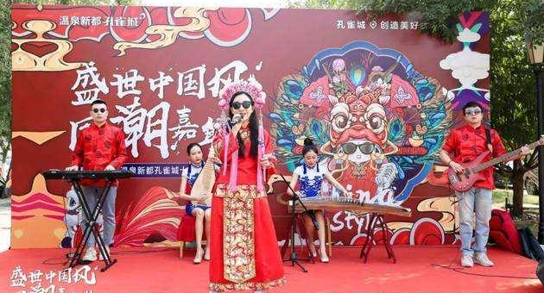
舞台区布置
舞台区沿用国潮风，设潮流演绎。
非遗传承大师
——郑祥霖

Slide 22
第 叁 章
活动内容

Slide 23
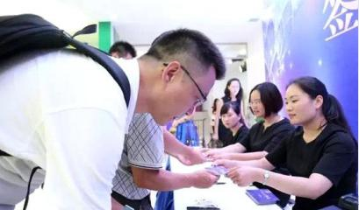
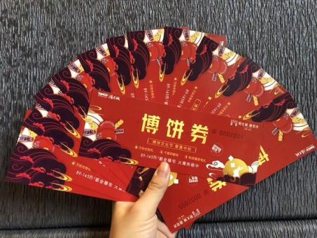
来宾签到后即可领取一张博饼券，凭券参与博饼。
签到
非遗传承大师
——郑祥霖

Slide 24
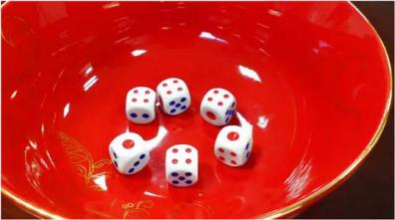
日常流水博
到访即可参与流水博，投掷骰子，每位参与者有3次投掷机会，奖品首先博到者可获得相应礼品，数量有限。
非遗传承大师
——郑祥霖

Slide 25
周末桌博
现场设置10桌博饼宴席，
工作人员组织先到场的来宾开始博饼。
桌博“状元“领取对应奖品后，可再次登记参与10月8日“状元王中王”比拼活动。
非遗传承大师
——郑祥霖

Slide 26

王中王角逐之夜
非遗传承大师
——郑祥霖
状元王中王之夜，凭决赛博饼券参与，产生最大的状元。

Slide 27
活动流程
9：30-10：55 签到暖场
9：55-10：00 骰子舞
10：00-10：05 主持人开场
10：05- 正式开博
10：20-10：25 国潮乐队
10：25-10：30 互动问答
10：45-10：50 国潮乐队
10：50-11：05。互动问答
11：05-11：10 拍胸舞
11：10-11：25 状元王中王争霸
11：25-11：30 状元王中王颁奖
非遗传承大师
——郑祥霖

Slide 28
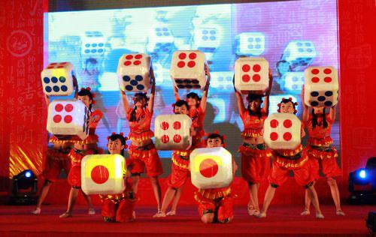
骰子舞
充满活动氛围的骰子舞，瞬间唤醒来宾激情。
非遗传承大师
——郑祥霖

Slide 29
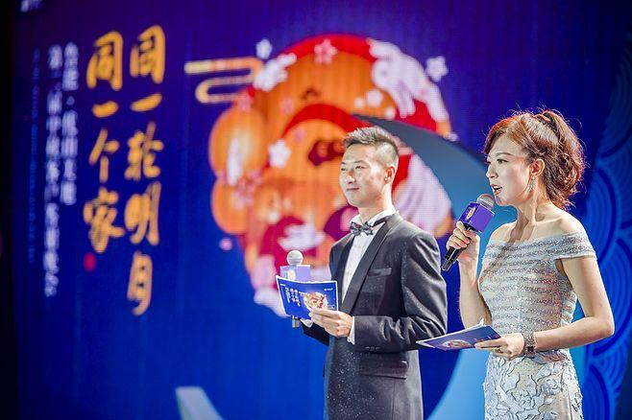
主持人开场
非遗传承大师
——郑祥霖

Slide 30
国潮乐队
非遗传承大师
——郑祥霖

Slide 31
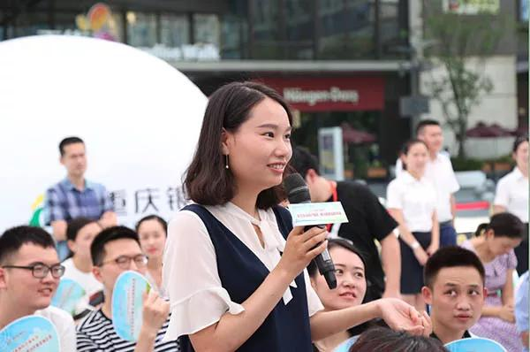
互动问答
设置互动，参与互动问答还可获得小礼品。
非遗传承大师
——郑祥霖

Slide 32
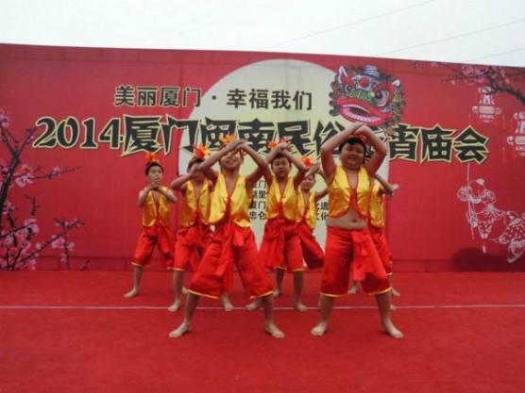
拍胸舞
《拍胸舞》考其渊源，甚为古远，从其别具一格的草绳头箍、赤膊上身及粗犷之舞步诸方面考察，专家认为乃古闽越族舞蹈之遗存。
非遗传承大师
——郑祥霖

Slide 33
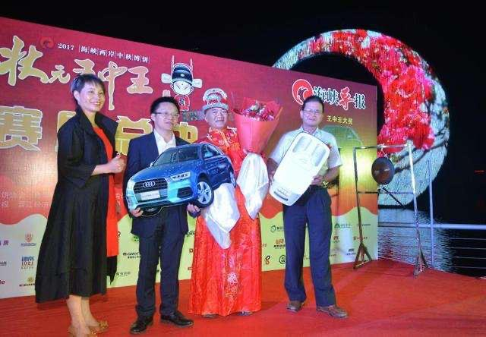
状元王中王颁奖
活动最后，为状元王中王进行颁奖。
非遗传承大师
——郑祥霖

Slide 34
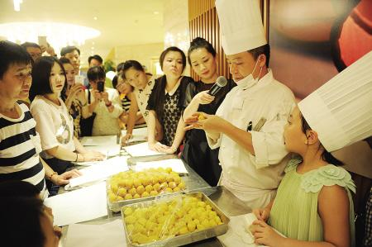
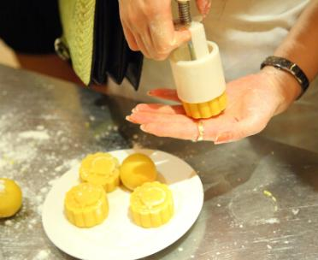
民俗体验
非遗传承大师
——郑祥霖
设月饼DIY区，来宾可以亲手动手制作月饼，让这个中秋更有趣味。

Slide 35
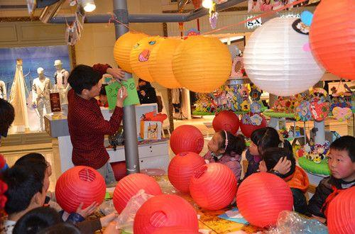
民俗体验
设手绘灯笼区，来宾可以发挥想象力，动手描绘符合心意的灯笼。
非遗传承大师
——郑祥霖

Slide 36
第 肆 章
其他细节

Slide 37
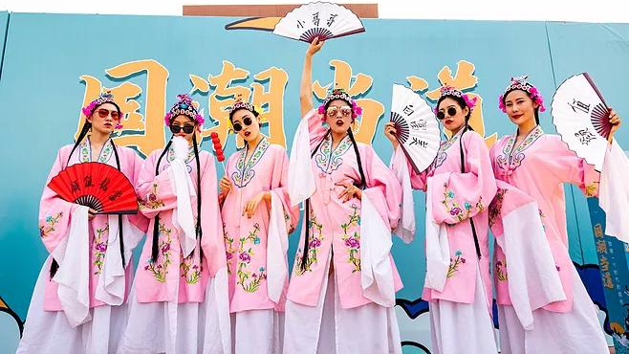
统一服饰
现场工作人员统一穿着国潮服饰，给予来宾最强 的视觉冲击。
非遗传承大师
——郑祥霖

Slide 38
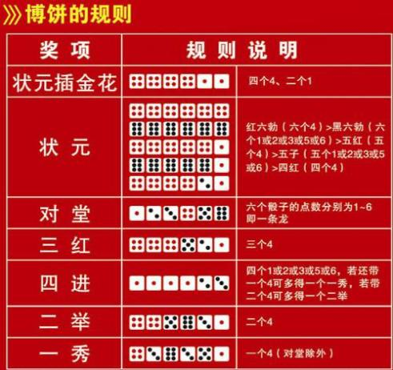
活动规则
博饼的玩法是：
以桌为单位开博，
轮流向碗内投掷骰子，
一次同
时投掷6颗骰子，
根据骰子的排列组合，
决定投掷者应分得什么样的
奖品，直到所有的奖品博完为止。
非遗传承大师
——郑祥霖

Slide 39
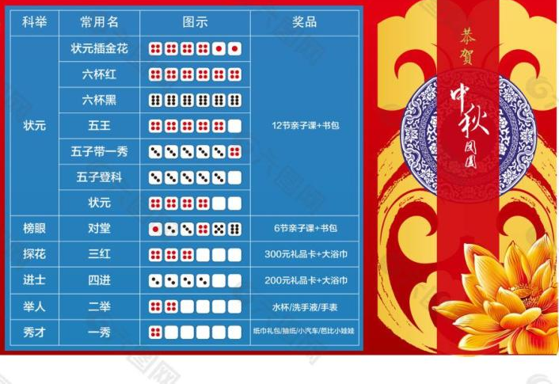
博饼礼品建议
非遗传承大师
——郑祥霖

Slide 40
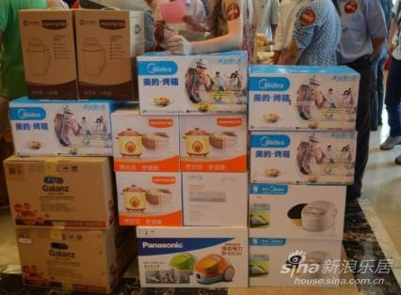
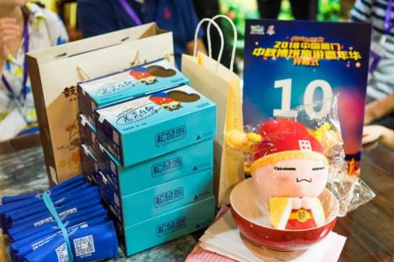
博饼礼品建议
非遗传承大师
——郑祥霖

Slide 41
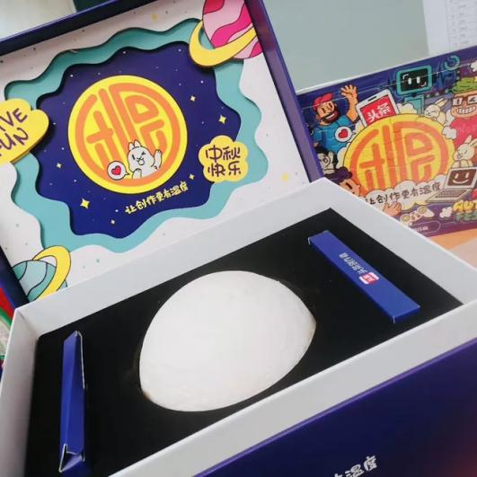
认购有礼
博饼节期间认购的客户即可获得高档中秋月饼礼盒一份。
非遗传承大师
——郑祥霖

Slide 42
谢谢见阅
本方案为沟通方案，内容可根据主办方要求进行修改，从而达到最佳效果。
方案中所有图片仅供于参考，具体效果图待方案确认后创意设计。

